Slide 1


Budget 2014
Impact DGMR
10 Juin 2014
LtGen G. CLÉMENT ir

Slide 2

Fonctionnement / Investissement (DGMR)
Fonctionnement : crédits nécessaires pour le support aux activités quotidiennes
  Energie
  Fuel pour les systèmes
  Contrats d’entretien
  Pièces de rechanges
  Maintien de l’infrastructure
  …
Investissement : Crédits nécessaires pour remplacer le mat/l’Infra ou pour acquérir de nouveaux types de Mat
  Grands investissements (typiquement > 3M€ /dossier)
  Petits investissements ( « petit » Mat )
  Travaux d’infrastructure
Demandé/ Nécessaire
Accordé
Disponible
- 5 %
- 5 %
Demandé/ Nécessaire
Accordé
Disponible
-32 %
- 34 %
Action nécessaire au niveau des unités

Slide 3
Fonctionnement
Impact Systèmes
Economies dans le domaine Fuel
  Réduction des stocks
  Réduction plan Nav (-8 %), plan de vol (-8%)
  Véhicules :
    Réduction des déplacements (Utilisation tpt Collectif, services de ligne, …)
    Utilisation de véhicules appropriés à la mission
    Eco-Driving
Réduction des stocks de produits de-icing
  Nécessite l’attention nécessaire pour bien gérer l’impact négatif sur le dégagement des routes, taxitracks, pistes

Slide 4
Fonctionnement
Impact Systèmes
Report de nouvelles initiatives :
  Équipement individuel (Guêtres, sacs étanches, couteaux multifonctionnels, lampes tactiques)
  Outillage et matières premières (2è set Slat Armor Piranha, emballages de transport pour SF, windscreen films pour Dingo)
Réduction des abonnements (presse généraliste)

Slide 5
Fonctionnement
Impact CIS
Réduction des dépense d’impression
  Moins d’impressions
  Noir/Blanc au lieu de couleur
Sensibilisation aux coûts de téléphonie
Dépenses liées à la Poste
  Privilégier l’utilisation de la correspondance électronique
  Utilisation des adresses Mil au lieu des adresses civiles
  Restreindre l’utilisation de la poste Mil par les associations
  Utilisation de formats standards

Slide 6
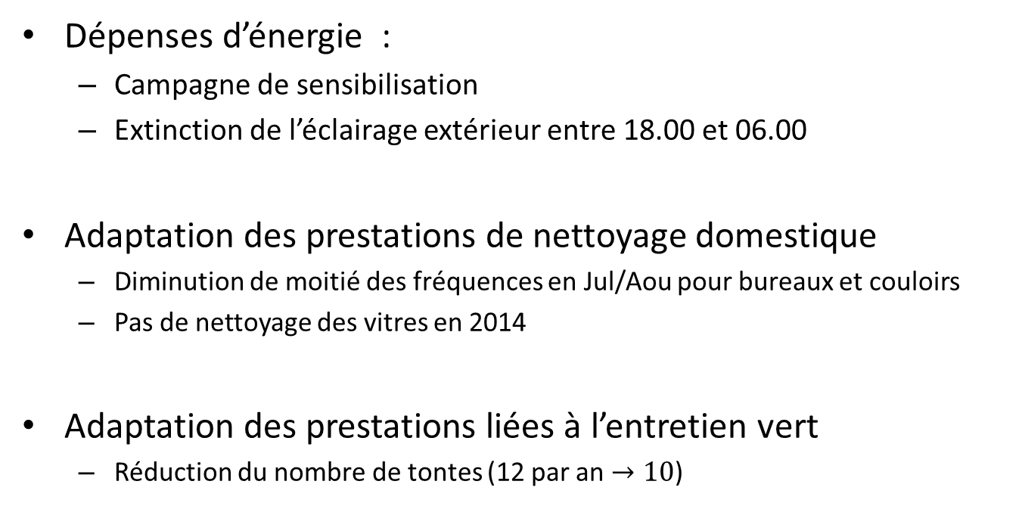
Fonctionnement
Impact Infra
Dépenses d’énergie :
  Campagne de sensibilisation
  Extinction de l’éclairage extérieur entre 18.00 et 06.00
Adaptation des prestations de nettoyage domestique
  Diminution de moitié des fréquences en Jul/Aou pour bureaux et couloirs
  Pas de nettoyage des vitres en 2014
Adaptation des prestations liées à l’entretien vert
  Réduction du nombre de tontes (12 par an $→10$)
6

Slide 7
Investissement
Impact Infra
Grands investissements (PIDS) : pas de couverture budgétaire en 2014 pour :
  Rapid Reaction Vehicles
  Voice Communication System CRC
Petits investissements (KIM) : Report de nombreux programmes
  En moyenne : 400 Prog/an
  Maintenant : 166
Report à 2015

Slide 8
Investissement
Impact Infra
3 des 5 nouveaux dossiers (résiduels) de 2014 sont reportés à 2015 :
  BEAUVECHAIN CRC
  BOURG LEOPOLDS (stockage Mat 2 EMI)
  MEF (renouvellement des toits)
Contrats ouverts : - 50 %

Slide 9
Conclusion
Les efforts dans le domaine Material Resources sont gérables pour 2014, moyennant une coopération active des Comd Qu/Chefs de Corps.
Pas tenable comme tel sur le long terme !

